Slide 1
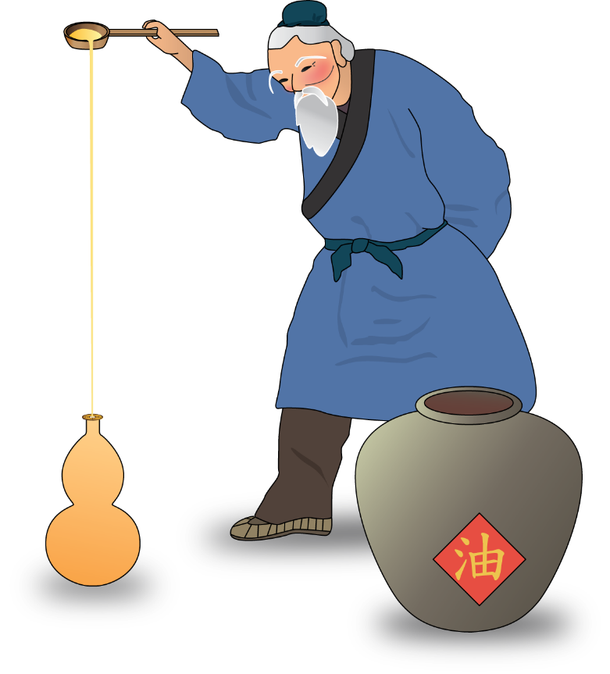
賣油翁 歐陽修

Slide 2
學習難點
未能推敲新詞彙的意思
(例如：善射、當世無雙、自矜)

Slide 3


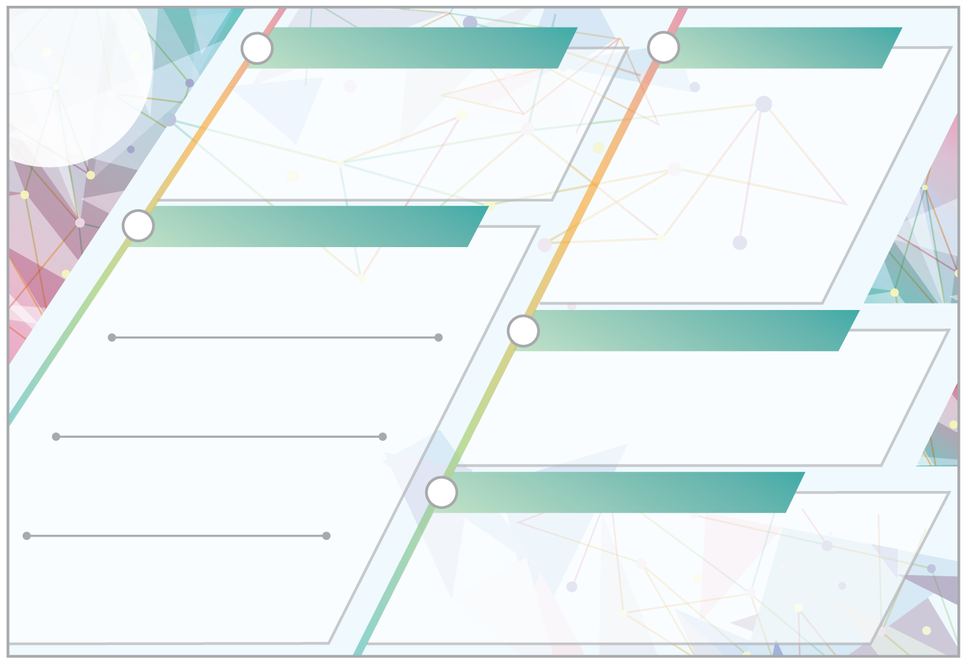
本課節會運用到的策略
字根配詞
詞彙歸類
詞彙
1) 將目標字詞組合分拆成有意思的單位
2) 把分拆了的單位配上適當的字詞，成為另一字詞組合
1) 找出一些跟目標詞彙的意思和特性相近的詞彙
3) 綜合所有單位的意思，推敲整個字詞組合的意思
2) 將意思和特性相近的詞彙放在同一組，用一個類別名稱代表這組詞彙
詞義聯繫
形旁推測
3) 將這組詞彙與其他相關類別的詞彙作比對
1) 觀察目標字，按已有知識辨識形旁
2) 用形旁的意思推測目標字的含意
上文下理推敲
詞義聯想
1) 找出與目標詞彙意思相近的詞彙
1) 閱讀句子或段落
2) 找出與目標詞彙意思相反的詞彙
2) 找出能幫助推敲目標詞彙意思的線索
3) 綜合這些線索，推敲目標詞彙的意思
情境聯想
推測目標詞彙可與哪些情境(時、地、人和事)作連繫
專科詞彙與學科概念聯繫
1) 展示專科詞彙及相關學科概念
多感官聯想
2) 推測專科詞彙和該學科概念的關係
推測目標詞彙可與哪些感官(視覺、聽覺、嗅覺、味覺、觸覺及心情)作連繫
3) 歸納推測的資料，再配合專科詞彙的正確意思，重新展示學科概念

Slide 4


(一) 推敲新詞彙的意思
請從課文中
圈出新詞彙。
例如：
善射、當世無雙、自矜、家圃、釋擔、睨、發矢、微頷
第一段
第二段
手熟、酌油、徐、瀝、遣
Notes:
教師請學生從課文中圈出新詞彙

Slide 5
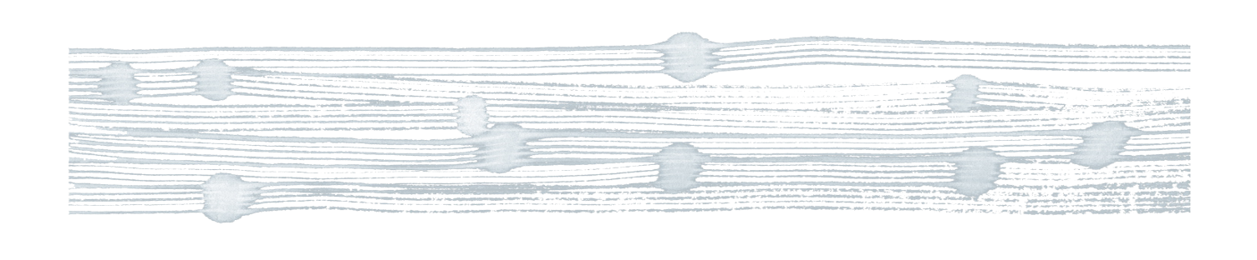

善射
請為「善」字配上
適當的字詞
請為「射」字配上
適當的字詞
善於
善事
射擊
射箭
善
射
善良
善用
射出
射殺
善忘
射程
Notes:
字根配詞
將目標字詞組合分拆成有意思的單位
把分拆了的單位配上適當的字詞，成為另一字詞組合
綜合所有單位的意思，推敲整個字詞組合的意思

Slide 6

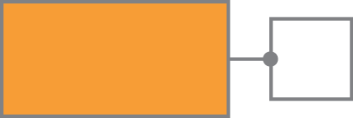

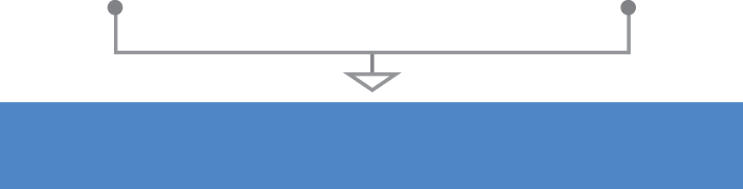
善射
善射的意思是……
「善」可配上
善射
「射」可配上
善於
射箭
善於射箭
Notes:
教師引導學生綜合所有單位的意思，並推敲整個字詞組合的意思。

Slide 7



當世無雙
請為「當」字配上
適當的字詞
請為「世」字配上
適當的字詞
當時
當今
世紀
世界
當
世
當然
當心
世人
世俗
當初
世上
「雙」反義詞:
單，單一，單獨，獨特，獨一無二
「雙」同義詞:
兩，二，一對，一模一樣
「當世無雙」的意思
當時沒有兩個一模一樣或相同的
Notes:
字根配詞
將目標字詞組合分拆成有意思的單位
把分拆了的單位配上適當的字詞，成為另一字詞組合
綜合所有單位的意思，推敲整個字詞組合的意思
詞義聯想
1) 找出與目標詞彙意思相近的詞彙
2) 找出與目標詞彙意思相反的詞彙

Slide 8


自矜
請為「矜」字配上
適當的字詞
我們再看看此字的前後句子意思，你可以推測到「自矜」的意思嗎？
提問
矜重
陳康肅公堯咨善射，當世無雙，公亦以此自矜。
矜
矜貴
陳康肅的射箭表現十分出色，當時完全沒有其他人能和他相比。你認為他的感覺如何？
提問
矜持
「自矜」的意思
自誇、自豪
Notes:
字根配詞
將目標字詞組合分拆成有意思的單位
把分拆了的單位配上適當的字詞，成為另一字詞組合
綜合所有單位的意思，推敲整個字詞組合的意思
上文下理推敲
閱讀句子或段落
找出能幫助推敲目標詞彙意思的線索
綜合這些線索，推敲目標詞彙的意思

Slide 9
家圃
請為「家」字配上
適當的字詞
請為「圃」字配上
適當的字詞
家庭
家長
園圃
苗圃
家
圃
家園
家人
圃田
農圃
家鄉
花圃
Notes:
字根配詞
將目標字詞組合分拆成有意思的單位
把分拆了的單位配上適當的字詞，成為另一字詞組合
綜合所有單位的意思，推敲整個字詞組合的意思

Slide 10
家圃
家圃的意思是……
「家」可配上
家圃
「圃」可配上
家園
園圃
家中種植果木瓜菜的園地
Notes:
教師引導學生綜合所有單位的意思，並推敲整個字詞組合的意思。

Slide 11
釋擔
請為「釋」字配上
適當的字詞
請為「擔」字配上
適當的字詞
釋放
釋出
擔任
擔挑
釋
擔
解釋
釋疑
擔當
擔子
釋懷
擔負
Notes:
字根配詞
將目標字詞組合分拆成有意思的單位
把分拆了的單位配上適當的字詞，成為另一字詞組合
綜合所有單位的意思，推敲整個字詞組合的意思

Slide 12
釋擔
提問
我們再看看此字的前後句子意思，你可以推測到「釋擔」的意思嗎？
嘗射於家圃，有賣油翁釋擔而立，睨之，久而不去。
你曾試過雙手各自拿著重物，路經精彩的表演，你想站立一會兒細心欣賞，你會先怎樣做？
提問
「釋擔」的意思
放下擔挑
Notes:
上文下理推敲
閱讀句子或段落
找出能幫助推敲目標詞彙意思的線索
綜合這些線索，推敲目標詞彙的意思
情境聯想
推測目標詞彙可與哪些情境(時、地、人和事)作連繫

Slide 13

睨
目部
1. 「睨」字的形旁是甚麼?
提問
與眼睛
有關
2. 從「目」推測「睨」字與甚麼有關？
我們再從文章的內容推測「睨」這個字的意思。
嘗射於家圃，有賣油翁釋擔而立，睨之，久而不去。
提問
1. 為甚麼賣油翁看了很久都不離去？
因為他看得很入神
2. 你能想像賣油翁看陳康肅射箭的形態嗎？
「睨」的意思
注視
Notes:
形旁推測
觀察目標字，按已有知識辨識形旁
用形旁的意思推測目標字的含意
上文下理推敲
閱讀句子或段落
找出能幫助推敲目標詞彙意思的線索
綜合這些線索，推敲目標詞彙的意思

Slide 14

發矢
請為「發」字配上
適當的字詞
我們再看看此字的前後句子意思:
陳康肅公堯咨善射，當世無雙，公亦以此自矜。嘗射於家圃，有賣油翁釋擔而立，睨之，久而不去。見其發矢十中八九，但微頷之。
發射
發出
發
提問
1. 文中提到陳康肅擅長甚麼?
發生
發放
2. 文中怎樣描述他射箭的技術?
發揮
十次有八至九次都射中目標
3. 那你能聯繫「發矢」的意思嗎？
「發矢」的意思
射箭
Notes:
字根配詞
將目標字詞組合分拆成有意思的單位
把分拆了的單位配上適當的字詞，成為另一字詞組合
綜合所有單位的意思，推敲整個字詞組合的意思
上文下理推敲
閱讀句子或段落
找出能幫助推敲目標詞彙意思的線索
綜合這些線索，推敲目標詞彙的意思

Slide 15
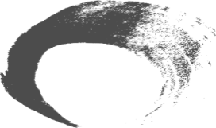


微頷
1.「頷」的形旁是甚麼?
頁部
提問
請為「微」字配上
適當的字詞
2. 從「頁」推測「頷」字與甚麼有關？
與頭部有關
微小
輕微
陳康肅公堯咨善射，當世無雙，公亦以此自矜。嘗射於家圃，有賣油翁釋擔而立，睨之，久而不去。見其發矢十中八九，但微頷之。
微
微細
微笑
提問
陳康肅射箭差不多百發百中。你有沒有在籃球比賽中看過球員射籃百發百中?你認同他的表現嗎？你的反應會如何？
微妙
「微頷」的意思
輕微點頭
Notes:
字根配詞
將目標字詞組合分拆成有意思的單位
把分拆了的單位配上適當的字詞，成為另一字詞組合
綜合所有單位的意思，推敲整個字詞組合的意思
形旁推測
觀察目標字，按已有知識辨識形旁
用形旁的意思推測目標字的含意
上文下理推敲
閱讀句子或段落
找出能幫助推敲目標詞彙意思的線索
綜合這些線索，推敲目標詞彙的意思
情境聯想
推測目標詞彙可與哪些情境(時、地、人和事)作連繫

Slide 16
手熟
請為「手」字配上
適當的字詞
請為「熟」字配上
適當的字詞
手法
手段
成熟
熟悉
手
熟
熟能生巧
手藝
手術
熟睡
駕輕就熟
手續
Notes:
字根配詞
將目標字詞組合分拆成有意思的單位
把分拆了的單位配上適當的字詞，成為另一字詞組合
綜合所有單位的意思，推敲整個字詞組合的意思

Slide 17
手熟
手熟的意思是……
「手」可配上
「熟」可配上
手熟
熟練、熟習、
熟能生巧
手法、手藝
手法熟練
Notes:
教師引導學生綜合所有單位的意思，並推敲整個字詞組合的意思。

Slide 18
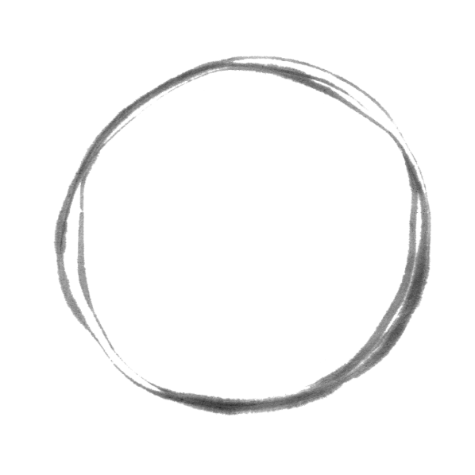
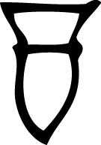
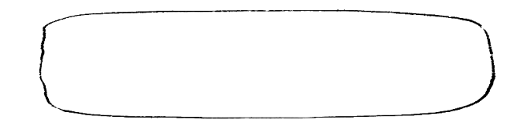
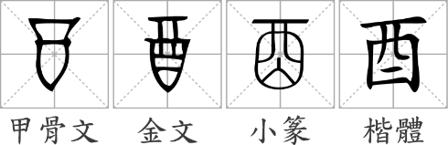
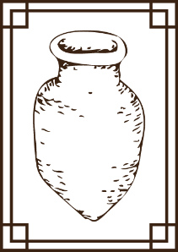
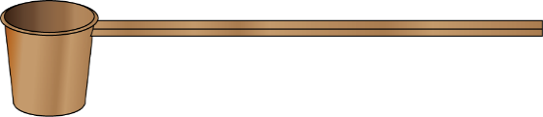

酌油
酉部
1. 「酌」字的形旁是甚麼?
提問
2. 從「酉」推測「酌」字與甚麼有關？
與酒有關
我們再看看此字的前後句子意思:
翁曰：「以我酌油知之。」乃取一葫蘆置於地，以錢覆其口，徐以杓酌油瀝之，自錢孔入，而錢不濕。
賣油翁把用葫蘆放在地上，然後用木製的杓（如圖）去酌油。你能從文中描述，推測「酌油」的意思嗎？
提問
「酌油」的意思
倒油、斟油
Notes:
形旁推測
觀察目標字，按已有知識辨識形旁
用形旁的意思推測目標字的含意
上文下理推敲
閱讀句子或段落
找出能幫助推敲目標詞彙意思的線索
綜合這些線索，推敲目標詞彙的意思

Slide 19

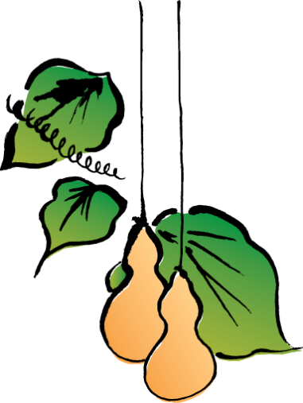
徐
我們再看看此字的前後句子意思:
乃取一葫蘆置於地，以錢覆其口，徐以杓酌油瀝之，自錢孔入，而錢不濕。
1. 你知道葫蘆和銅錢是怎樣的嗎？
葫蘆口和銅錢中間的正方形大小如何？哪一個孔較細小？
提問
2. 如果在葫蘆口上再放一個銅錢，你覺得水容易從這個口倒入或倒出嗎？你會怎樣注水入葫蘆內？速度如何？
3. 你能聯想賣油翁當時注油入葫蘆內的情境嗎？
4. 你能從文中描述，推測「徐」的意思嗎？
「徐」的意思
慢慢地
Notes:
上文下理推敲
1) 閱讀句子或段落
2) 找出能幫助推敲目標詞彙意思的線索
3) 綜合這些線索，推敲目標詞彙的意思
情境聯想
1) 推測目標詞彙可與哪些情境(時、地、人和事)作連繫

Slide 20

瀝
水部
1. 「瀝」字的形旁是甚麼?
提問
與水有關
2. 從「水」推測「瀝」字與甚麼有關？
我們再看看此字的前後句子意思:
乃取一葫蘆置於地，以錢覆其口，徐以杓酌油瀝之，自錢孔入，而錢不濕。
1. 賣油翁如何能把油經過細小的孔而注入葫蘆內,但不會把銅錢弄濕?
提問
2. 既然我們知道賣油翁是慢慢地把油注入葫蘆內,你能想像油注入時的形態嗎?
3. 你能從文中描述，推測「瀝」的意思嗎？
「瀝」的意思
液體一滴一滴地落下
Notes:
形旁推測
觀察目標字，按已有知識辨識形旁
用形旁的意思推測目標字的含意
上文下理推敲
閱讀句子或段落
找出能幫助推敲目標詞彙意思的線索
綜合這些線索，推敲目標詞彙的意思
情境聯想
推測目標詞彙可與哪些情境(時、地、人和事)作連繫

Slide 21
遣
請為「遣」字配上
適當的字詞
我們再看看此字的前後句子意思:
……康肅忿然曰：「爾安敢輕吾射！」翁曰：「以我酌油知之。」……「我亦無他，惟手熟爾。」康肅笑而遣之。
遣返
遣
提問
差遣
遣散
1. 陳康肅看賣油翁的酌油技術後, 心情由憤怒變為佩服。於是，他怎樣對待賣油翁呢？
遣派
2. 你能推測「遣」的意思嗎？
「遣」的意思
打發離去
Notes:
字根配詞
將目標字詞組合分拆成有意思的單位
把分拆了的單位配上適當的字詞，成為另一字詞組合
綜合所有單位的意思，推敲整個字詞組合的意思
上文下理推敲
閱讀句子或段落
找出能幫助推敲目標詞彙意思的線索
綜合這些線索，推敲目標詞彙的意思

Slide 22
完

